Slide 1
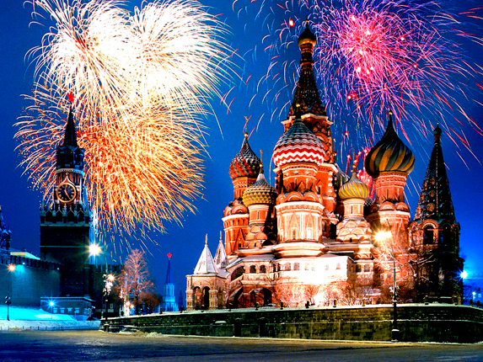
РОССИЯ

Slide 2
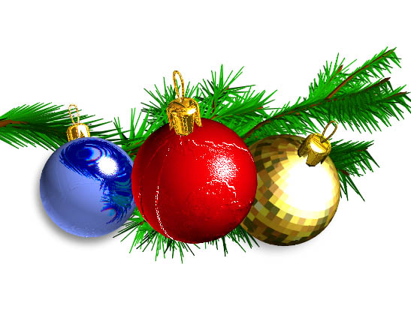
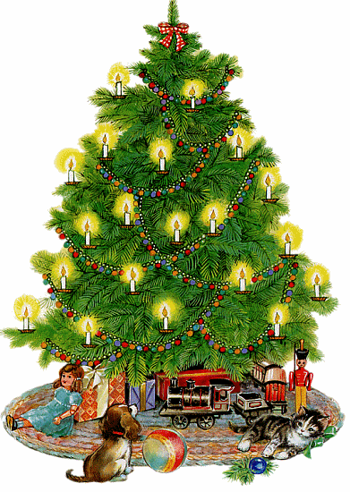
В доме устанавливается новогодняя ёлка, близкие собираются за столом. Россияне сначала «провожают» старый год —вспоминают, чем он запомнился или что в нём было.

Slide 3
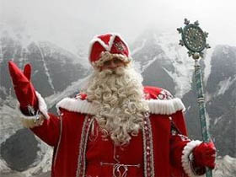
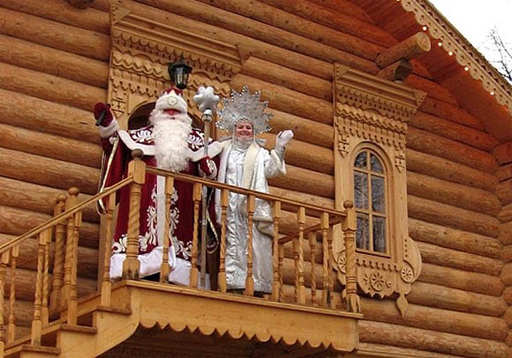
В Новый год приходит Дед Мороз и дарит детям подарки, которые приносит в мешке за спиной. Часто изображается в синей, серебристой или красной шубе расшитой узорами, шапке, с длинной белой бородой, посохом в руке и в валенках. Ездит на тройке лошадей, на лыжах или ходит пешком.

Slide 4
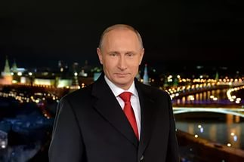
В 23:55 31 декабря глава государства обращается к народу с речью, в которой обычно подводит некоторые из итогов прошедшего года, желает удачи гражданам в новом году.

Slide 5
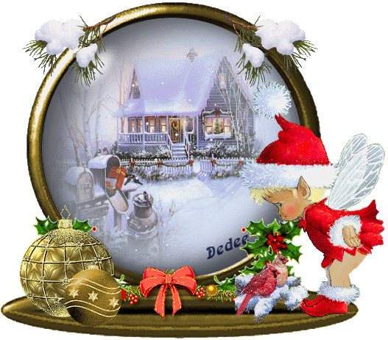
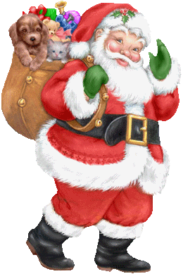
В 0 часов 0 минут 1 января бьют куранты. С последним ударом курантов, знаменующим приход нового года, принято чокаться бокалами с шампанским и загадывать желание.

Slide 6
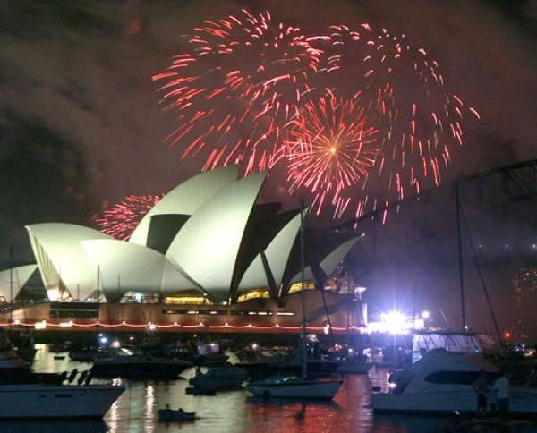
АВСТРАЛИЯ

Slide 7
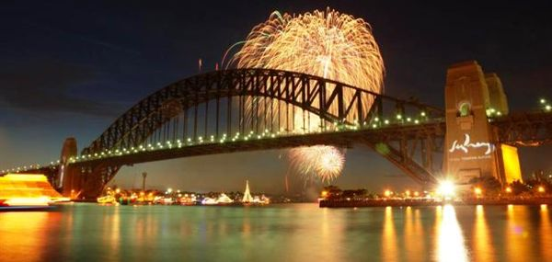
Отсутствие снега, елок, оленей и прочих атрибутов праздника нисколько не печалит жителей Австралии. Новый год в Австралии это действительно экзотично и очень интересно, ведь эта страна полностью находится в Южном полушарии и поэтому у каждого есть возможность встретить Новый Год на прекрасном песчаном пляже в тени пальм.

Slide 8
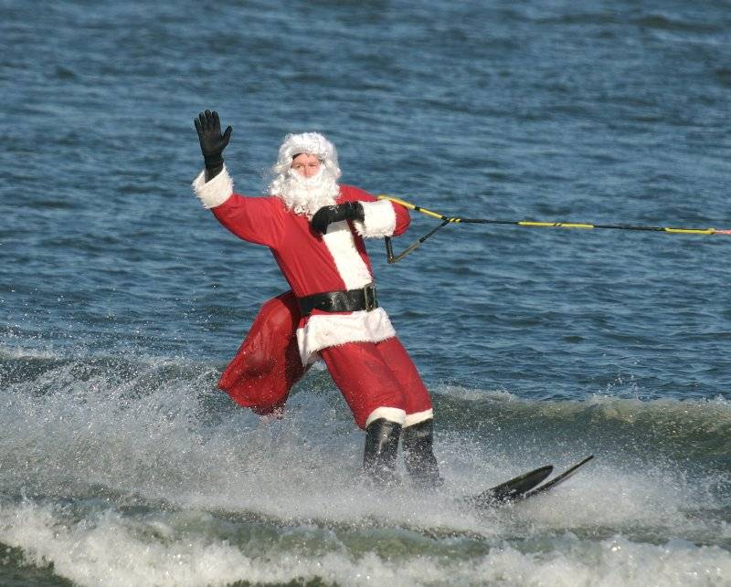
Австралия – это признанный центр сёрфинга. И поэтому Дед Мороз приезжает не на оленьей упряжке, а на ярко украшенном сёрфе.
Причем, соблюдая традиции Старого Света, в его одежде обязательно присутствуют белая борода и красная шапочка.

Slide 9
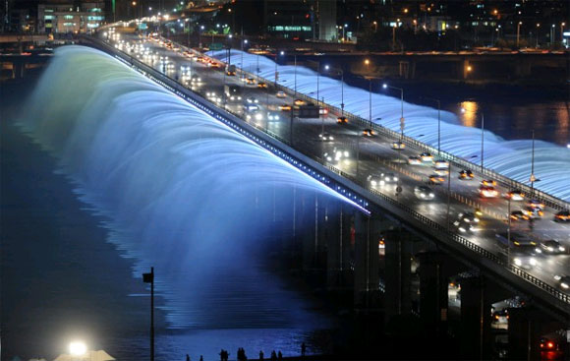
Празднование Рождества и Нового Года в этой стране примечательно тем, что во всех крупных городах устраиваются многотысячные праздничные мероприятия – это и рождественские песнопения, и яркие торжества под открытым небом, и увлекательные спортивные соревнования.

Slide 10
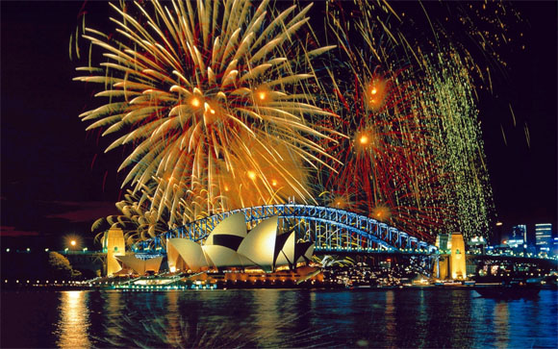
В праздниках принимают участие более миллиона человек, а самым зрелищный - это праздник фейерверков, который дано уже стал предметом национальной гордости австралийцев.

Slide 11
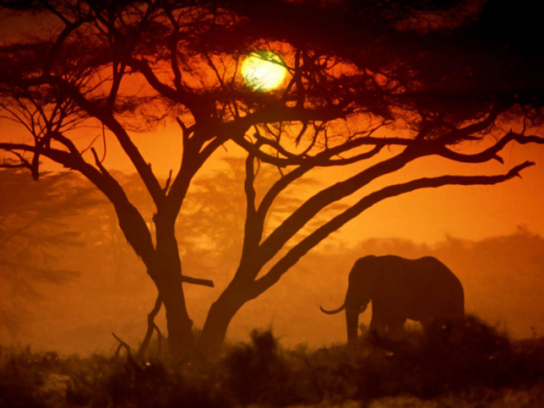
Приход нового года африканцы празднуют не через 12 месяцев, как у нас, а через 13.
АФРИКА

Slide 12
Накануне праздника люди стараются искупаться в реке, так как верят, что таким образом они смоют свои грехи и все неудачи оставят в старом году.

Slide 13
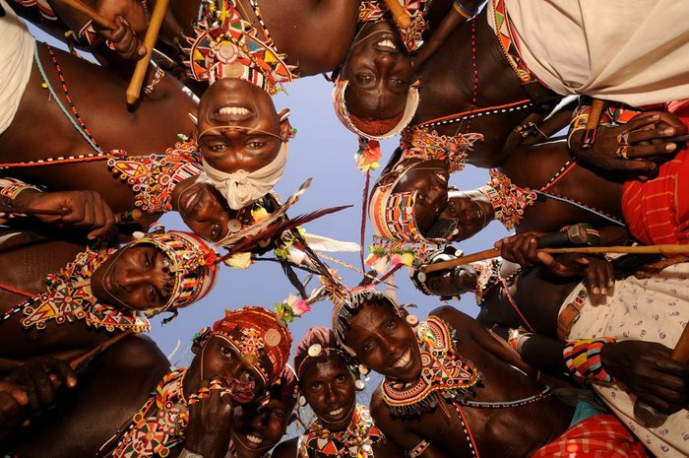
Африканцы верят, что если 1 января встретишь рассвет на берегу Нила, то исполнятся все твои желания. Принято также дарить друг другу зелёный орех – символ счастья. Любимое новогоднее блюдо — жареный петух..

Slide 14
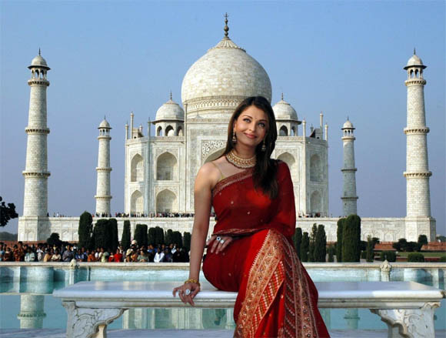
ИНДИЯ

Slide 15
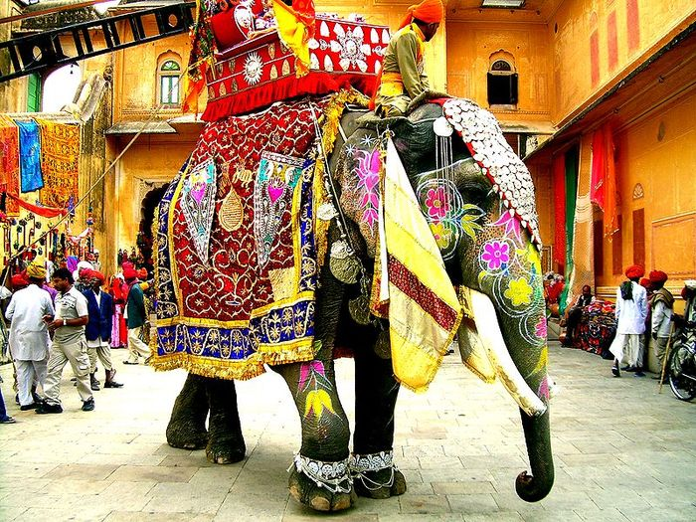
Празднование Нового года для жителей Индии означает яркий красочный праздник, на котором преобладают оттенки разных цветов. На шее у индусов красуются цветочные венки.

Slide 16
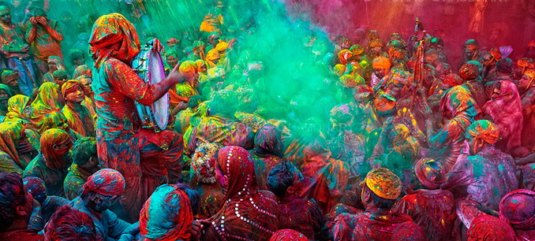
Крыши домов Индии украшены разноцветными огоньками, а также все здания, жилые и административные, переливаются разными цветами. Кульминация праздника чем-то напоминает русскую масленицу, когда сжигается не чучело, а украшенное специально дерево и начинается прыгание через костёр.

Slide 17
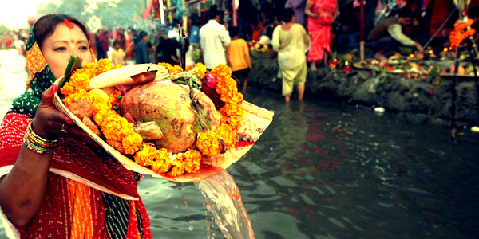
Утром преподносят блюдо с фруктами, от которых так не могут оторваться дети. Кстати, брать фрукты они должны закрытыми глазами. Такова традиция. А также не одно застолье не проходит без национального блюда – бериане
(для русских — это плов).

Slide 18
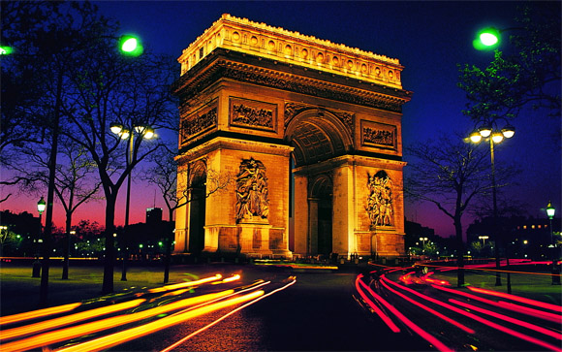
ЕВРОПА
Европа

Slide 19
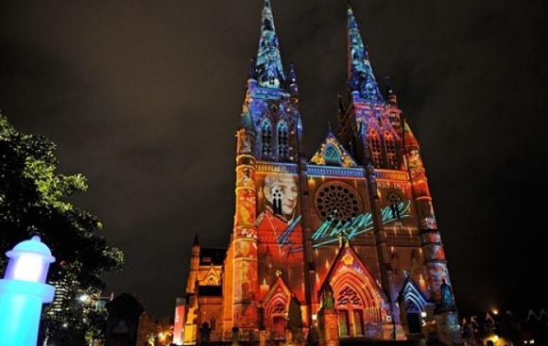
Одним из самых добрых и св Одним из самых добрых и
Один из самых светлых и добрых праздников - это Рождественские торжества в Европе. Празднование начинается 6 декабря, когда весь католический мир празднует День Святого Николая.

Slide 20
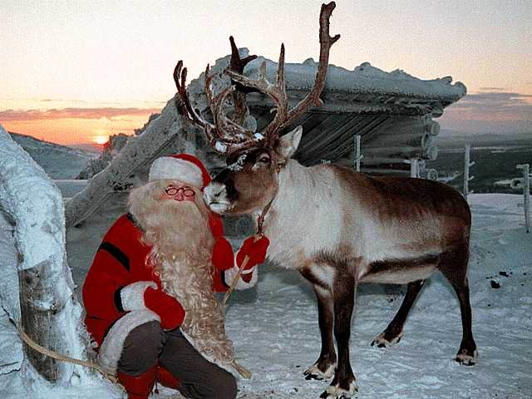
Благодаря этому празднику люди вспоминают о любви, о том, что она бескорыстна и добра ко всем. Это так символично на кануне Рождества.

Slide 21
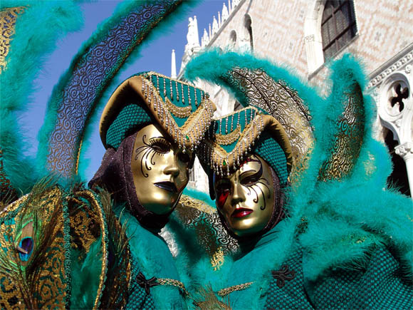
А в тёплых странах Европы начинаются традиционные красочные маскарады.

Slide 22
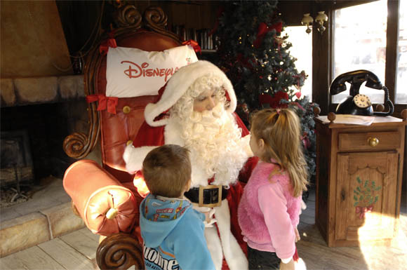
Существует давнее сказание, будто Дед Мороз, чтобы сделать детям подарки, ночью влезает в дом через дымоход и кладёт подарочки в подвешенные над камином носки.

Slide 23
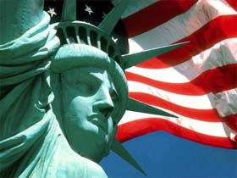
Существует давнее сказание, будто Дед МорСуществует
АМЕРИКА

Slide 24
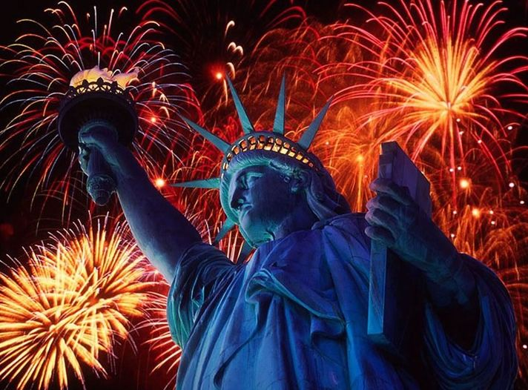
В Америке новогодние празднования связаны с Рождеством и является федеральным праздником, поэтому большинство людей не работает.

Slide 25
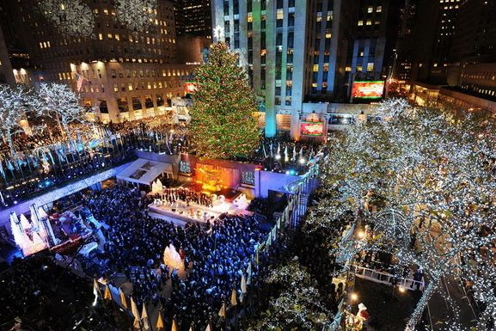
Чаще всего новогоднюю ночь жители США встречают со своими друзьями за просмотром телевизора или посещая рестораны и ночные клубы.

Slide 26
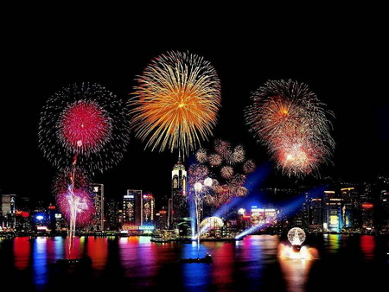
В двенадцать часов ровно, после того, как отзвонят колокола, в январское небо начинают взлетать разноцветные фейерверки, на улице слышатся гудки автомобилей и вой сирен.

Slide 27
С Новым 2017 годом!

